Slide 1

SỞ GIÁO DỤC ĐÀO TẠO KHÁNH HÒA
ÔN TẬP KIẾN THỨC TRỌNG TÂM
ĐẠI SỐ 9
Giáo viên: Võ Thị Huyền
Trường THCS Chu Văn An- Cam Ranh

Slide 2
ÔN TẬP CHƯƠNG II
Chương II. HÀM SỐ BẬC NHẤT
I. Kiến thức
Định nghĩa hàm số bậc nhất
Tính chất của hàm số bậc nhất
Đồ thị của hàm số bậc nhất

Slide 3
Chương II. HÀM SỐ BẬC NHẤT
Đồ thị của hàm số bậc nhất, cách vẽ
Đồ thị của hàm số bậc nhất
Hệ số góc của đường thẳng
y = ax +b (a ≠ 0)
Vị trí tương đối của hai đường thẳng (d): y = ax +b (a ≠ 0)
(d’): y = a’x +b’ (a’ ≠ 0)

Slide 4
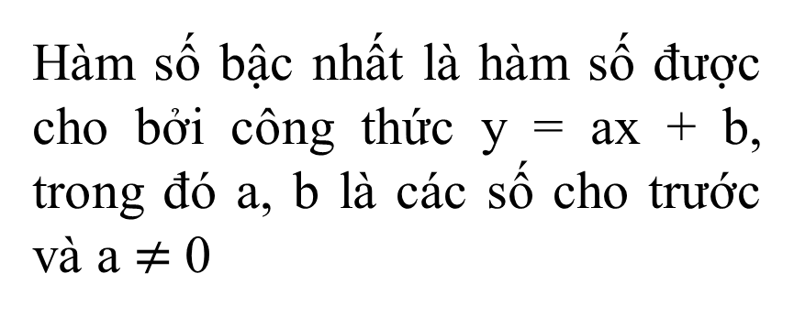
Chương II. HÀM SỐ BẬC NHẤT
Định nghĩa hàm số bậc nhất
Hàm số bậc nhất là hàm số được cho bởi công thức y = ax + b, trong đó a, b là các số cho trước và a $≠$0

Slide 5

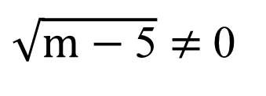

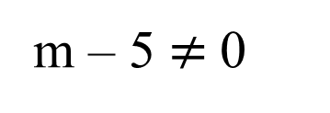





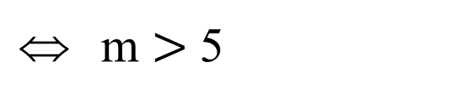

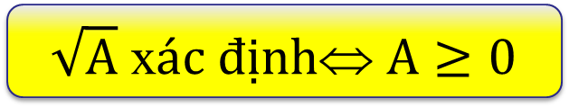

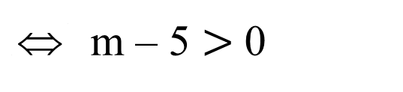

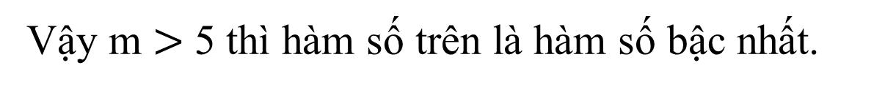
Chương II. HÀM SỐ BẬC NHẤT
Bài 1.
Với giá trị nào của m thì hàm số y = $\sqrt{m−\text{5}}$ x – 2 là hàm số bậc nhất.
$$\sqrt{m−\text{5}}$$
Hàm số y = $\sqrt{m−\text{5}}$ x – 2 là hàm số bậc nhất
$$$$
$$$$
$\sqrt{m−\text{5}}$ $≠$0
m – 5 $≠$0
$$\sqrt{A} \text{x}ác định⇔ A≥0$$
$$\sqrt{m−5} \text{x}ác định$$
$$m−5≥0$$
$$$$
$$$$
m – 5 $$0
m – 5 $$0
$$ m – 5 $>$0
$$ m $>$5
Vậy m $>$5 thì hàm số trên là hàm số bậc nhất.

Slide 6
Chương II. HÀM SỐ BẬC NHẤT
Tính chất của hàm số bậc nhất
- Hàm số bậc nhất xác định
với mọi giá trị của x thuộc .
Đồng biến trên  khi a > 0,
nghịch biến trên  khi a <0.

Slide 7
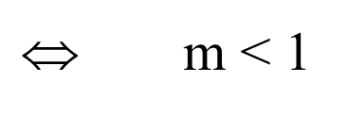
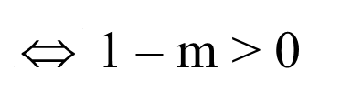
Chương II: HÀM SỐ BẬC NHẤT
Bài 2.
Cho hàm số bậc nhất y = (1 – m) x + 2.
Xác định m để hàm số:
a/ đồng biến.
b/ nghịch biến.
a/ Hàm số y = (1 – m) x + 2 đồng biến
(1 – m)
$$ 1 – m > 0
$$m < 1
Vậy m < 1 thì hàm số trên đồng biến.

Slide 8
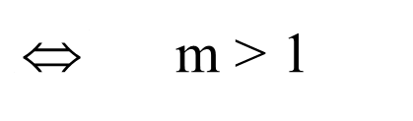
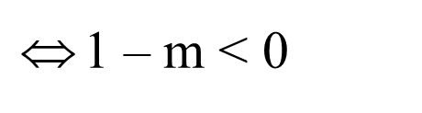
Bài 2.
Cho hàm số bậc nhất y = (1 – m) x + 2.
Xác định m để hàm số:
a/ đồng biến.
b/ nghịch biến.
b/ Hàm số y = (1 – m) x + 2 nghịch biến
$$1 – m < 0
$$ m > 1
Vậy m > 1 thì hàm số trên nghịch biến.

Slide 9



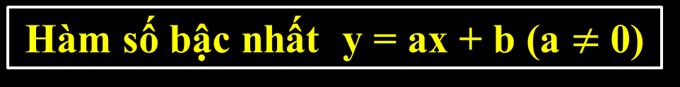

Hàm số bậc nhất y = ax + b (a $≠$0)
Trường hợp: b = 0
y
Đồ thị của hàm số y = ax (a $≠$0) là một đường thẳng đi qua gốc tọa độ O(0;0)
y = ax + b
(0;b)
và (1; a)
y = ax
Trường hợp: b $≠$ 0
; y = a
x = 1
a
(1;a)
($\frac{−b}{a}$;0)
Đồ thị của hàm số y = ax + b (a $≠$0) là một đường thẳng cắt trục tung tại điểm A (0; b) cắt trục hoành tại điểm B($−\frac{\text{b}}{\text{a}}$; 0)
O
1
x

Slide 10




Cách vẽ đồ thị của hàm số bậc nhất
$$−\frac{\text{b}}{\text{a}}$$
y
Bước1:
Lập bảng giá trị:
x
0
y = ax + b
y
b
0
b
y = ax
Bước 2: Biểu diễn A (0; b);
B($−\frac{\text{b}}{\text{a}}$; 0) lên mp tọa độ Oxy.
$\frac{−b}{a}$
O
x
Vẽ đường thẳng đi qua hai điểm A,B đó là đồ thị của hàm số y = ax + b (a $≠$0)

Slide 11


y = ax + b (a > 0)
y = ax + b (a < 0)
y
y
- Hệ số góc của đường thẳng y = ax + b (a ≠ 0) là a.
y = ax + b
y = ax + b
y = ax
b
b
y = ax
α
$$\frac{−b}{a}$$
O
x
O
x
$$\frac{−b}{a}$$

Slide 12



Vị trí tương đối của hai đường thẳng
(d): y = ax + b (a ≠ 0)
và (d’): y = a’x + b’ (a’ ≠ 0)
(d) cắt (d’)
$$a ≠ a’
(d) song song (d’) $$ a = a’và b ≠ b’
(d) trùng (d’) $$a = a’ và b = b’

Slide 13



Vị trí tương đối của (d): y= ax+ b (a ≠ 0) và (d’): y=a’x+b’ (a’ ≠ 0)
y
y
y
O
x
O
x
O
x
(d’)
(d)
(d)
(d’)
(d)≡(d’)
(d) cắt (d’)
$$a ≠ a’
(d) song song (d’) $$a = a’và b ≠ b’
(d) trùng (d’) $$a =a’ và b = b’

Slide 14


Trường hợp đặc biệt: (d) cắt (d’)
* (d) cắt (d’) tại một điểm trên trục tung $⇔$ a ≠ a’ và b = b’
* (d) vuông góc (d’) $⇔$ a.a’ = – 1

Slide 15



Bài 3.
$\frac{\text{1}}{\text{2}}$
Cho hàm số y = x $−$ 2 có
đồ thị là đường thẳng (d)
a) Vẽ đường thẳng (d).
b) Tìm tọa độ giao điểm M của (d) với (Δ): y = $−$x + 1.
c) Tính góc tạo bởi (d) với trục Ox (làm tròn đến độ).

Slide 16

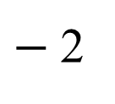
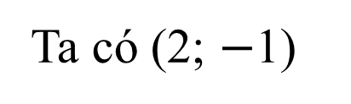
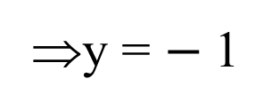





Bài 3.
Bảng giá trị:
x
0
4
$\frac{\text{1}}{\text{2}}$
Cho hàm số y = x $−$ 2 có
đồ thị là đường thẳng (d)
y
$−$2
0
y
a) Vẽ đường thẳng (d).
O
2
$4$
x
x = 2
⇒y = $−$1
-1
Ta có (2; $−$1)
$\frac{\text{1}}{\text{2}}$
-2
y = x $−$2

Slide 17

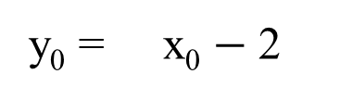

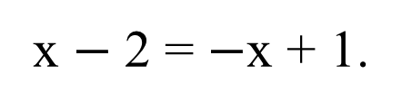

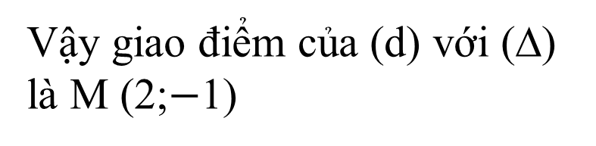



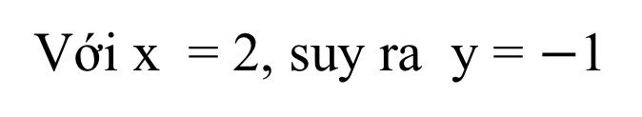
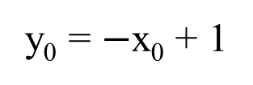

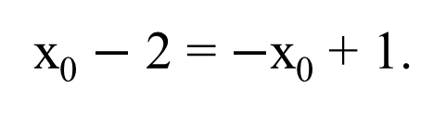
Bài 3.
Phương trình hoành độ giao điểm của (d) và (Δ) là
$\frac{\text{1}}{\text{2}}$
Cho hàm số y = x $−$ 2 có
đồ thị là đường thẳng (d).
$\frac{\text{1}}{\text{2}}$
$\frac{\text{1}}{\text{2}}$
x $−$ 2 = $−$x + 1.
x₀ $−$ 2 = $−$x₀ + 1.
a) Vẽ đường thẳng (d).
$\frac{\text{1}}{\text{2}}$
 x + x = 1 + 2
b) Tìm tọa độ giao điểm M của (d) với (Δ): y = $−$x + 1.
$\frac{\text{3}}{\text{2}}$
 x = 3
 x = 2
Với x = 2, suy ra y = $−$1
M(x₀; y₀)
$\frac{\text{1}}{\text{2}}$
Vậy giao điểm của (d) với (Δ) là M (2;$−$1)
y₀ = x₀ $−$ 2
y₀ = $−$x₀ + 1

Slide 18
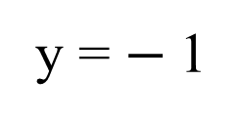

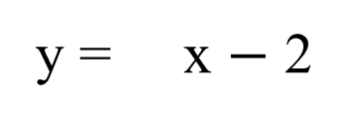


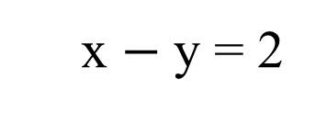


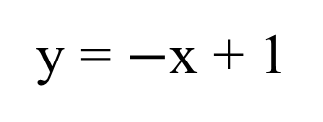
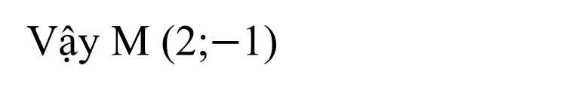

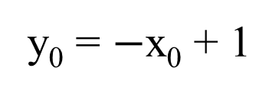
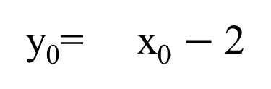
Bài 3.
Tọa độ giao điểm M của (d) và (Δ) là nghiệm của hệ phương trình:
$\frac{\text{1}}{\text{2}}$
Cho hàm số y = x $−$ 2 có
đồ thị là đường thẳng (d).
$\frac{\text{1}}{\text{2}}$
$\frac{\text{1}}{\text{2}}$
$\frac{\text{1}}{\text{2}}$
y₀= x₀ $−$ 2
{
y = x $−$ 2
x $−$ y = 2
{
{
a) Vẽ đường thẳng (d).

y₀ = $−$x₀ + 1
y = $−$x + 1
x + y = 1
b) Tìm tọa độ giao điểm M của (d) với (Δ): y = $−$x + 1.
$\frac{\text{3}}{\text{2}}$
x = 3
x = 2
{
{


y = $−$1
x + y = 1
M(x₀; y₀)
$\frac{\text{1}}{\text{2}}$
Vậy M (2;$−$1)
y₀ = x₀ $−$ 2
y₀ = $−$x₀ + 1

Slide 19
Bài 3.
$\frac{\text{1}}{\text{2}}$
Cho hàm số y = x $−$ 2 có
đồ thị là đường thẳng (d)
a) Vẽ đường thẳng (d).
b) Tìm tọa độ giao điểm M của (d) với (Δ): y = $−$x + 1.
c) Tính góc tạo bởi (d) với trục Ox (làm tròn đến độ).

Slide 20







Bảng giá trị:
Gọi góc tạo bởi (d) với trục Ox là α
x
0
4
y
$−$2
0
A; B lần lượt là giao điểm của (d) với hai trục Ox,Oy
y
Δ OAB vuông tại O, có:
$tan$(OAB)=$\frac{OB}{OA}$
=$\frac{|−2|}{|4|}$
= $\frac{1}{2 }$
$A$
α
O
2
$4$
x
-1
Tính được OAB ≈ 27⁰
$\frac{\text{1}}{\text{2}}$
-2
Vây α ≈ 27⁰
$$B$$
y = x $−$2

Slide 21

Chương II. HÀM SỐ BẬC NHẤT
Bài 4.
Cho hàm số bậc nhất y = (m + 1)x – 3 có đồ thị là đường thẳng (d). Xác định m để:
a/ (d) cắt trục hoành tại điểm có hoành độ bằng 1.
b/ (d) song song với đường thẳng (d’): y = – 4x + 5.
c/ (d) vuông góc với đường thẳng (Δ): y = $−\frac{\text{1}}{\text{2}}$x +$\sqrt{3}$.

Slide 22

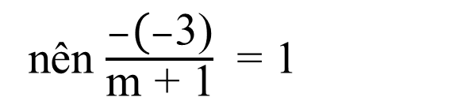
Bài 4.
Cho hàm số bậc nhất y = (m + 1)x – 3 có đồ thị là đường thẳng (d). Xác định m để:
a/ (d) cắt trục hoành tại điểm có hoành độ bằng 1.
Hàm số y = (m + 1)x – 3 là hàm số bậc nhất
 m + 1 ≠ 0
 m ≠ – 1
(d) cắt trục hoành tại điểm có hoành độ bằng 1
hay (d) đi qua điểm (1; 0).
Suy ra 0 = (m + 1).1 – 3
$$\frac{\text{−}\text{b}}{\text{a}}$$
nên $\frac{−\text{(}−\text{3)}}{\text{m}\text{ + 1}}$ = 1
nên = 1
 m = 2
(TMĐK)
 m = 2
(TMĐK)
Vậy m = 2 thì (d) cắt trục hoành tại điểm có hoành độ bằng 1.

Slide 23
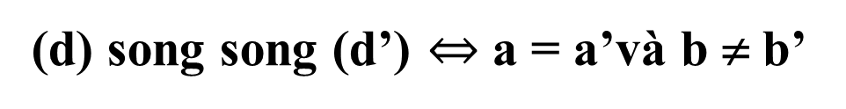
Bài 4.
(m + 1)
– 3
Cho hàm số bậc nhất y = (m + 1)x – 3 có đồ thị là đường thẳng (d). Xác định m để:
b/ (d) song song với đường thẳng (d’): y = – 4x + 5.
– 4
5
(d) song song (d’) $⇔$ a = a’và b ≠ b’
(d): y = (m + 1)x – 3 (m ≠ –1)
{
m + 1 = – 4

(d) song song với (d’)
– 3 ≠ 5
 m = – 5
(TMĐK)
Vậy m = – 5 thì (d) song song (d’)

Slide 24



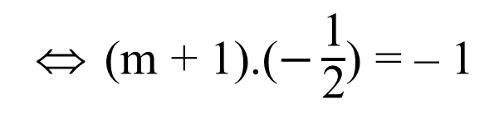
Bài 4.
(m + 1)
Cho hàm số bậc nhất y = (m + 1)x – 3 có đồ thị là đường thẳng (d). Xác định m để:
c/ (d) vuông góc với đường thẳng (Δ): y = x +$\sqrt{3}$.
$$−\frac{\text{1}}{\text{2}}$$
$$−\frac{\text{1}}{\text{2}}$$
(d) vuông góc (d’)  a . a’= – 1
(d): y = (m + 1)x – 3 (m ≠ –1)
 (m + 1).($−\frac{\text{1}}{\text{2}}$) = – 1
(d) vuông góc với (Δ)
 m + 1 = 2
 m = 1
(TMĐK)
Vậy m = 1 thì (d) vuông góc với (Δ)

Slide 25
Chương II. HÀM SỐ BẬC NHẤT
Định nghĩa hàm số bậc nhất
Tính chất của hàm số bậc nhất
Đồ thị của hàm số bậc nhất
Các bước vẽ đồ thị của hàm số bậc nhất (đường thẳng
y = ax +b (a ≠ 0))
Hệ số góc của đường thẳng
y = ax +b (a ≠ 0)
Vị trí tương đối của hai đường thẳng
(d) y = ax +b (a ≠ 0)
(d’) y = a’x +b’ (a’ ≠ 0)

Slide 26


Xin chaân thaønh caûm ôn caùc em
ñaõ theo doõi vaø laéng nghe

